Slide 1
Операционная система.
Графический интерфейс.

Slide 2
Содержание
Операционная система
Структура операционной системы
Функции операционной системы
Классификация операционных систем
Графический интерфейс
Рабочий стол
Панель задач
Окна
Контекстное меню

Slide 3


Операционная система
Операционная система – это базовый комплекс компьютерных программ, обеспечивающий управление аппаратными средствами компьютера, работу с файловой системой, ввод и вывод данных с помощью периферийных устройств, выполнение прикладных программ.

Slide 4
Структура операционной системы:
Драйверы устройств
Интер
фейс
Ядро
переводит команды с языка программ на язык «машинных кодов», понятный компьютеру
оболочка, с помощью которой пользователь «общается» с компьютером
программы, управляющие устройствами
МКОУ "Осыпнобугорская СОШ"

Slide 5
Процесс загрузки операционной системы
После включения питания компьютера производится самотестирование работоспособности процессора, памяти и других аппаратных средств компьютера.(BIOS)
После окончания загрузки ОС управление передается командному процессору и на экране появляется графический интерфейс.
После удачного тестирования, BIOS заканчивает свою работу и дает команду загрузить с жесткого диска в оперативную память специальную программу - Master Boot (загрузчик ОС) - считать в ОЗУ операционную систему с системного диска

Slide 6
В функции операционной системы входит:
осуществление диалога с пользователем;
ввод-вывод и управление данными;
организация процесса обработки программ;
распределение ресурсов (оперативной памяти и кэша, процессора, внешних устройств);
запуск программ на выполнение;
передача информации между различными внутренними устройствами;
программная поддержка работы периферийных устройств

Slide 7
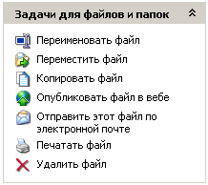
Управление файловой системой
Управление файловой системой выполняют программные модули.
Наиболее часто над файлами производятся следующие операции:
копирование (копия файла помещается в другую папку);
перемещение (файл перемещается в другую папку);
удаление (запись о файле удаляется из папки);
переименование (изменяется имя файла).
Командный процессор – специальная программа, которая запрашивает у пользователя команды и выполняет их.

Slide 8
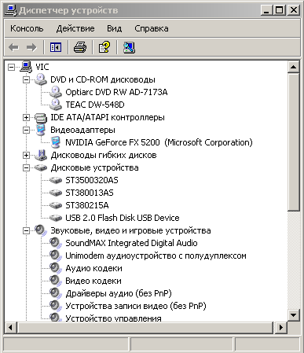
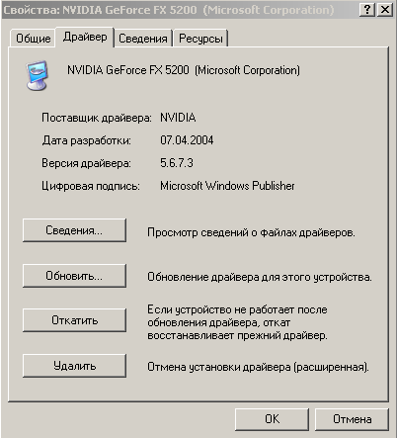
Драйверы устройств
Драйверы устройств – специальные программы, которые обеспечивают управление работой устройств и согласование информационного обмена с другими устройствами, а также позволяют производить настройку некоторых их параметров.
В процессе установки операционная система определяет тип и конкретную модель установленного устройства и подключает необходимые для их функционирования драйверы.
При включении компьютера производится загрузка драйверов в оперативную память.
Пользователь имеет возможность вручную установить или переустановить драйверы.

Slide 9
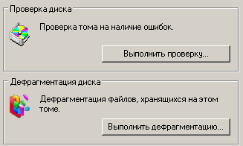
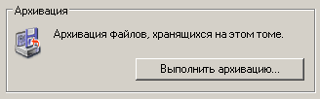
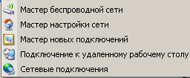
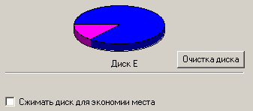
Служебные программы
Служебные программы (утилиты) позволяют обслуживать диски (проверять, сжимать, дефрагментировать и т.д.), выполнять операции с файлами (архивировать и т.д.), работать в компьютерных сетях и т.д.

Slide 10
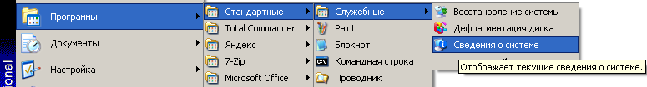
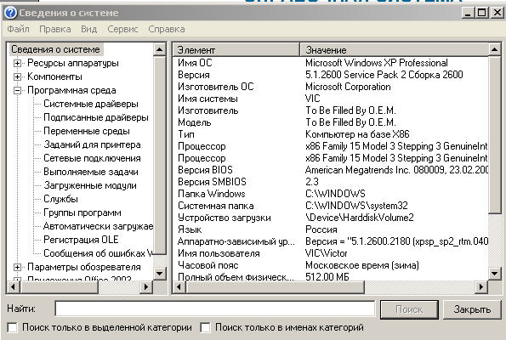
Справочная система
Справочная система позволяет оперативно получить необходимую информацию как о функционировании операционной системы в целом, так и о работе ее отдельных модулей.

Slide 11
Классификация операционных систем
Поддержка многозадачности. По числу одновременно выполняемых задач операционные системы могут быть разделены на два класса:
Однозадачные ОС
Многозадачные ОС
Поддержка многопользовательского режима. По числу одновременно работающих пользователей ОС делятся на:
Однопользовательские (MS-DOS, Windows 3.x, ранние версии OS/2)
Многопользовательские (UNIX, Windows)

Slide 12
Операционные системы компании Microsoft:
DOS (Disk Operating System). Интерфейс – командная строка. Все команды приходилось набирать вручную, в командной строке ОС.
Windows 3.1 и 3.11. – первый графический интерфейс. Хотя многие не считали эту систему операционной, а лишь системой, расширяющей возможности DOS.
У всех дальнейших операционных систем интерфейс графический.
Windows-95.
Семейство Windows-98 / NT / ME / 2000 / XP.
Windows Vista/ Windows seven

Slide 13
Альтернативные ОС
Словом UNIX обозначается не одна операционная система, а целое семейство ОС. UNIX создавалась прежде всего для профессионалов, и поэтому никогда не содержала никаких «рюшечек» типа удобного графического интерфейса. Важное было другое – совместимость, переносимость, настраиваемость и, самое главное, стабильность.
От мощного древа UNIX отпочковался и целый ряд «свободных» операционных систем: Linux, FreeBSD, NetBSD и OpenBSD.
Также существуют и другие альтернативные операционные системы.

Slide 14
Графический пользовательский интерфейс
Для упрощения работы пользователя в состав современных операционных систем, и в частности в состав Windows, входят программные модули, создающие графический пользовательский интерфейс.
В операционных системах с графическим интерфейсом пользователь может вводить команды посредством мыши, тогда как в режиме командной строки необходимо вводить команды с помощью клавиатуры.
Элементы графического интерфейса Windows:
Рабочий стол
Значки
Ярлыки
Панель задач
Окно

Slide 15
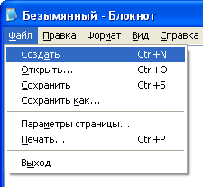
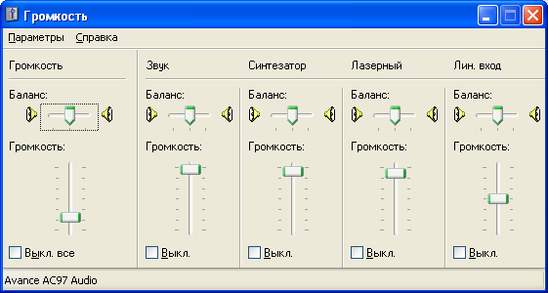
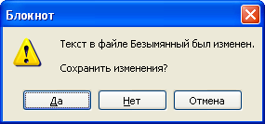
Графический интерфейс Windows
Графический интерфейс позволяет осуществлять взаимодействие человека с компьютером в форме диалога с использованием окон, меню и элементов управления (диалоговых панелей, кнопок и так далее).

Slide 16
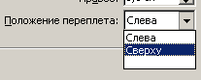
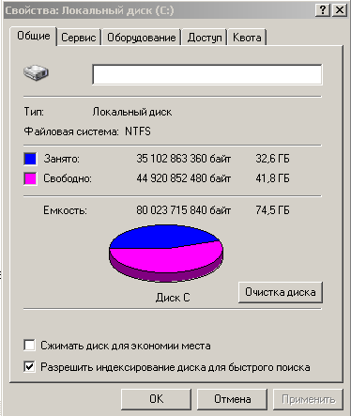
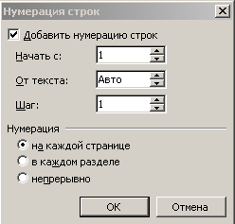
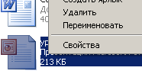
Графический интерфейс
Графический пользовательский интерфейс создают программные модули.
В операционных системах с графическим интерфейсом пользователь может вводить команды с помощью диалоговых окон.
Диалоговые окна могут включать в себя разнообразные элементы управления:
вкладки
списки
текстовые
поля
счетчики
флажки
переключатели
кнопки
контекстные меню
ползунки

Slide 17
Объекты Windows и их свойства
Объектами называют сущности, имеющие различные свойства.
Объектом является, например, принтер, установленный в системе; жесткий диск компьютера; файл хранящийся на диске; значки на рабочем столе и т.д.
Одними из крупных объектов ОС Windows являются окна приложений/документов.

Slide 18
Управление Windows
Основными приемами управления с помощью мыши являются:
Щелчок – быстрое нажатие и отпускание левой кнопки мыши;
Двойной щелчок – два щелчка, выполнение с малым интервалом времени между ними;
Щелчок правой кнопкой - быстрое нажатие и отпускание правой кнопки мыши;
Перетаскивание – выполняется путем перемещения мыши при нажатой левой кнопке;
Специальное перетаскивание – выполняется, как и перетаскивание, но при нажатой правой кнопке мыши;
Зависание – наведение указателя мыши на значок объекта или элемент управления и задержка его на некоторое время.

Slide 19
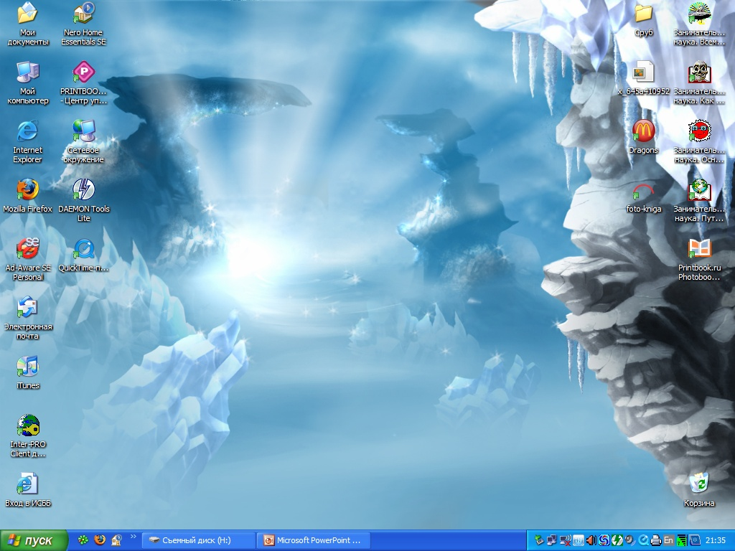
Рабочий стол
Мои документы
Мой компьютер
Сетевое окружение
Значок
Ярлыки
Корзина

Slide 20


ЗНАЧКИ:
Мой компьютер, Мои документы
    Значок Мой компьютер на рабочем столе представляет собой папку, содержащую значки всех доступных дисковых накопителей (жесткий диск, гибкий диск и др.), а также Панель управления, папку Принтеры и в некоторых случаях другие папки.
Папка Мои документы – это личная папка пользователя, в которой принято, хотя вовсе необязательно, хранить созданные документы, фотографии, видеоролики и прочее – то есть ваши личные файлы пользователя. Попасть в эту папку можно: из меню Пуск, из папки Мой компьютер или с рабочего стола.

Slide 21


ЗНАЧКИ:
Сетевое окружение, Корзина
Это значок содержащий ссылки на компьютеры рабочей группы и всей сети.
Папка Корзина временно хранит удаленные данные.
При необходимости можно восстановить данные, или их удалить.

Slide 22


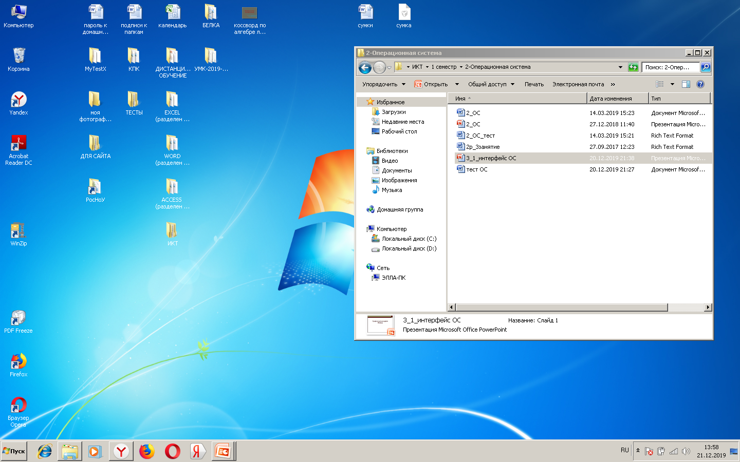
Значки и Ярлыки
Значок - папка, документ, приложение находится на рабочем столе.
Ярлыки (с маленькой стрелочкой в нижнем левом углу) и значки обеспечивают (с помощью двойного щелчка) быстрый доступ к дискам, папкам, документам, приложениям и устройствам. Ярлык - ссылка на расположение папки, документа, приложения.

Slide 23
Панель задач
Цифровые
часы
Панель быстрого
запуска
Область
уведомлений
Кнопка «Пуск»
Кнопки программ
Языковая
панель

Slide 24
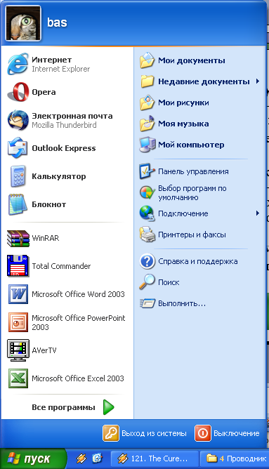
Кнопка Пуск и главное меню
В нижней части экрана расположена панель задач, на которой находится кнопка Пуск, кнопка выполняемых задач, открытых папок, индикаторы, часы. Кнопка Пуск позволяет вызывать Главное меню.
Главное меню обеспечивает доступ практически ко всем ресурсам системы и содержит команды запуска приложений, настройки системы, поиска файлов и документов, доступа к справочной системе и др.

Slide 25
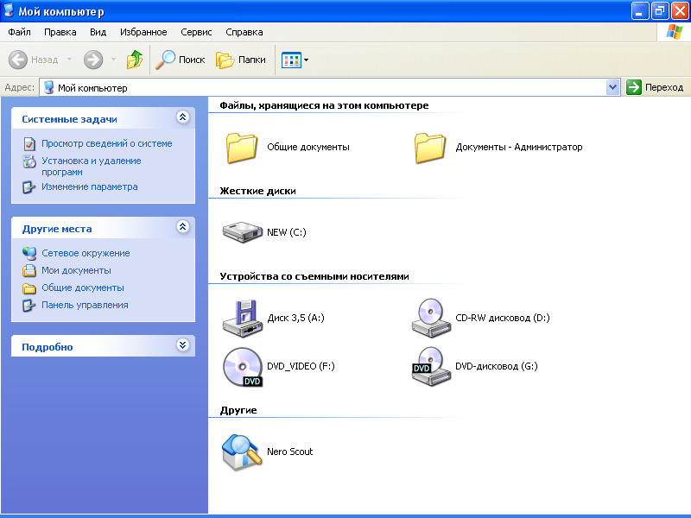
Окна
Кнопки управления состояния окна
Важнейшим элементом графического интерфейса Windows являются окна. Существуют два основных типа окон – окна приложений и окна документов.
Заголовок окна
Меню окна
Панель инструментов
Рабочая область

Slide 26
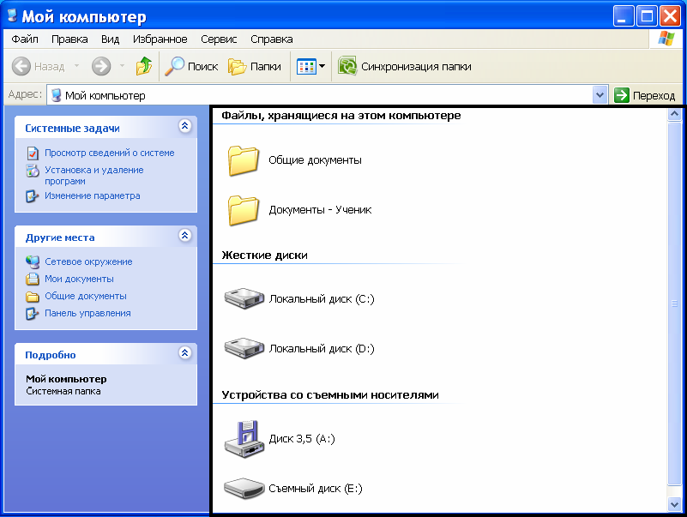
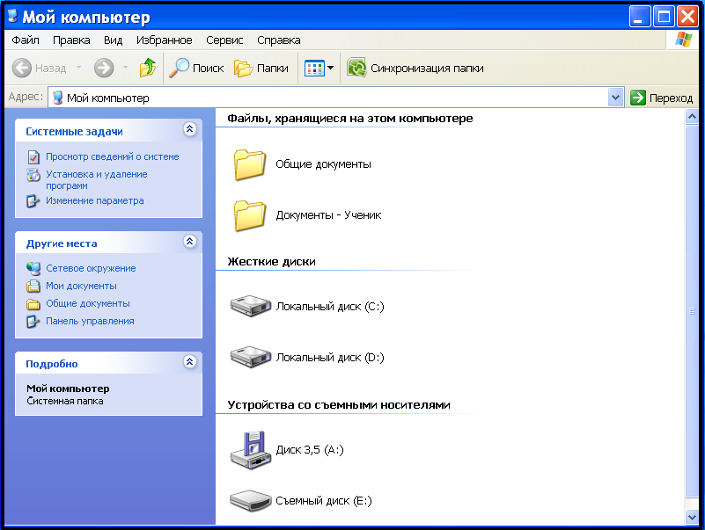
Окна приложений
Рабочая область
Внутренняя часть окна, содержит вложенные папки или окна документов.
Границы
Рамка, ограничивающая окно с четырех сторон. Размеры окна можно изменять, перемещая границу мышью.

Slide 27
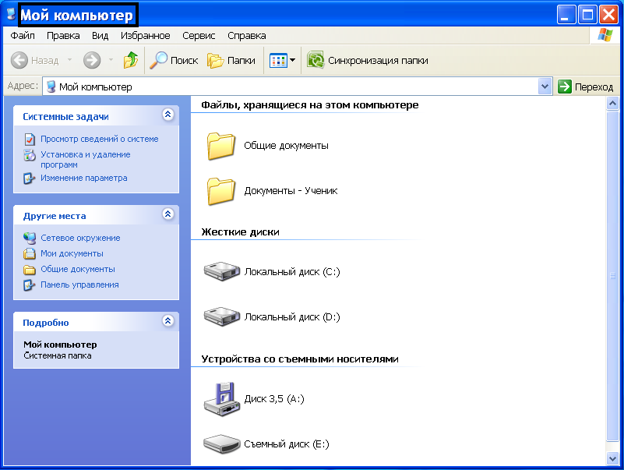
Окна приложений
Заголовок окна
Строка непосредственно под верхней границей окна, содержащая название окна.
Значок системного меню.
Кнопка слева в строке заголовка открывает меню перемещения и изменения размеров окна.
Кнопки управления окном
Свернуть/Восстановить, Закрыть расположены в верхней правой части окна и называются кнопками управления окном.

Slide 28
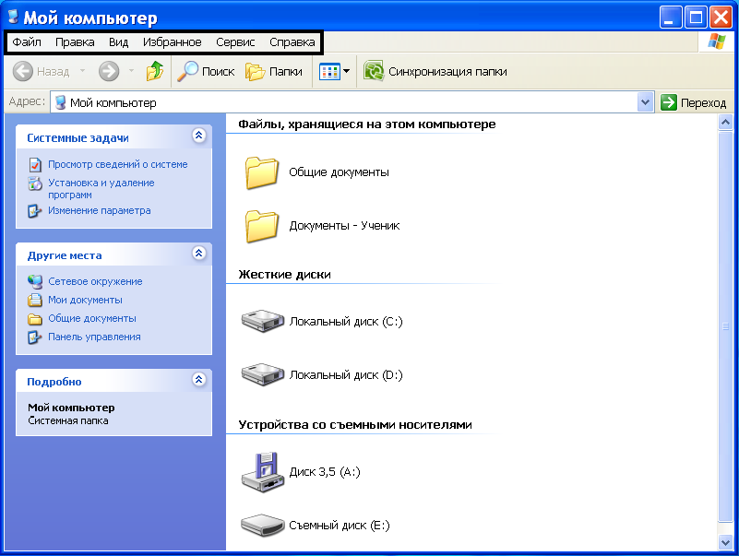
Окна приложений
Строка горизонтального меню
Располагается непосредственно под заголовком, содержит пункты меню, обеспечивает доступ к командам.
Панель инструментов
Располагается под строкой меню, представляет собой набор кнопок, обеспечивает быстрый доступ к некоторым командам.

Slide 29
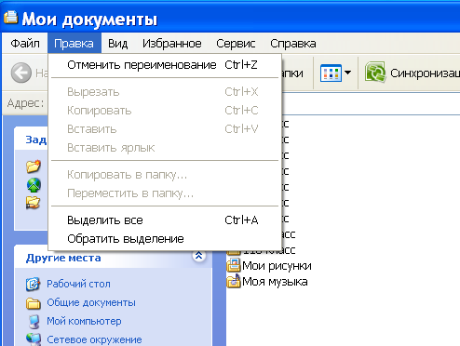
Окна документов
Окна документов предназначены для работы с документам и «живут» внутри окон приложений. Можно раскрывать, сворачивать, перемещать или изменять размеры этих окон, однако они всегда остаются в пределах окна своего приложения. Окна документов имеют те же кнопки управления, что и окна приложения.
Окно документа всегда содержит зону заголовка и часть полосы прокрутки и линейки. Открытое окно документа может находиться в активном либо пассивном состоянии. Если окно находится в пассивном состоянии (зона заголовка не выделана цветом), то, щелкнув по любой его части мышью, оно станет активным).
  Меню является одним из основных элементов графического интерфейса и представляет собой перечень команд. Выбор пункта приводит к выполнению определенной команды. Если за командой меню следует многоточие, то ее выбор приведет к появлению диалоговой панели, которая позволяет пользователю получить или ввести дополнительную информацию.

Slide 30
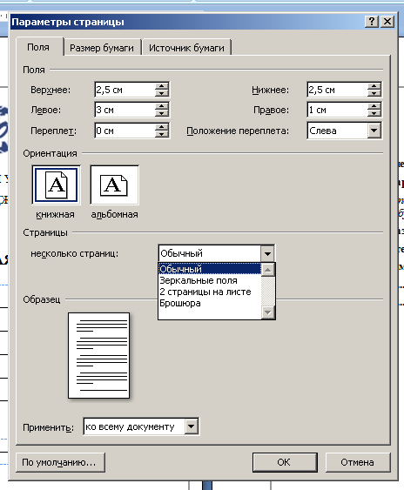
Диалоговые Окна
Вкладки
Диалоговые панели могут включать в себя несколько «страниц», которые называются вкладками.
Командные кнопки
Нажатие на кнопку (щелчок) обеспечивает выполнение того или иного действия, надпись на кнопке поясняет её значение.
Списки
Список представляет собой набор предлагаемых на выбор значений. Раскрывающийся список выглядит как текстовое поле, снабжённое кнопкой с направленной вниз стрелочкой.
Счетчик
Счётчик представляет собой пару стрелок, которые позволяют увеличивать или уменьшать значение в связанном с ними поле.

Slide 31
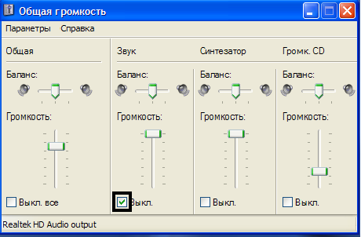
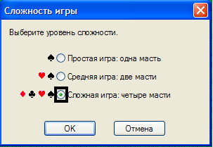
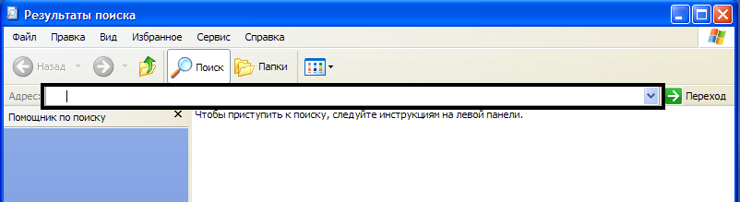
Диалоговые Окна
Флажки
Флажок обеспечивает присваивание какому-либо параметру определённого значения. Они могут располагаться, как группами, так и по одиночке. Флажок имеет форму квадратика; когда флажок установлен, в нём присутствует «галочка».
Ползунки
Позволяют плавно изменять значение какого-либо параметра.
Переключатели
Переключатели служат для выбора одного из взаимоисключающих вариантов, варианты выбора представлены в форме маленьких белых кружков. Выбранный вариант обозначается кружком с точкой внутри.
Текстовые поля
Текстовое поле называется
иногда полем редактирования
и позволяет ввести какую-либо
текстовую информацию.

Slide 32
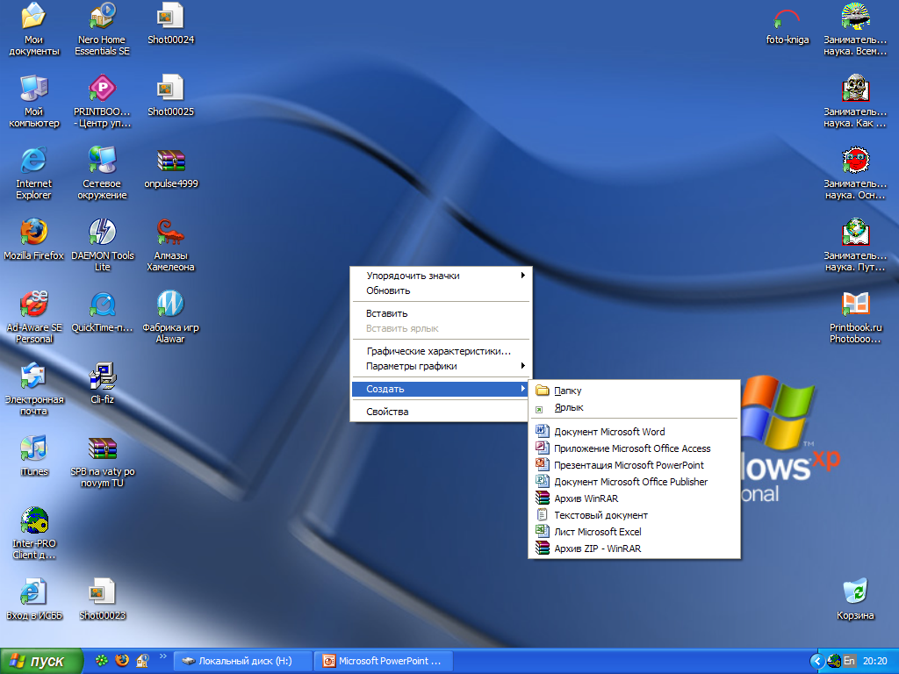
Контекстное меню
Объектно-ориентированный
подход, используемый в операционной системе Windows, позволяет рассматривать диски, папки и файлы как объекты. Все эти объекты имеют определённые свойства, и над ними могут проводиться определённые операции.
Открывается правой кнопкой мыши.
Состав и активность команд зависит от действий и объектов.

